Slide 1
线上问题
1.嘉年华人物活跃度等于200没有完成任务
2.嘉年华联盟秘境任务参与次数挑战成功失败都计次了
3.嘉年华寒冰之剑错别字
4.图鉴红点异常
5.山德鲁pve不憋大招
6.残血兵团套上飞马盾，会被格鲁大招放死
7.联盟秘境聊天区域点加号跳转到了地图空地上；不在自己联盟地图点聊天里的加号报错
8.器械物资不足升一级的时候点升级，经验加错
9.好友召回的4个好友奖励影钢资源配成了道具
10.开启某些传记条件的玩家，挑战对应的战斗报错

Slide 2
测试方法
文档逐字翻译法
动画逐帧分解法

Slide 3
文档逐字翻译法
将策划文档，逐行逐字翻译成测试用例，每一句话至少翻译为一条用例。

Slide 4
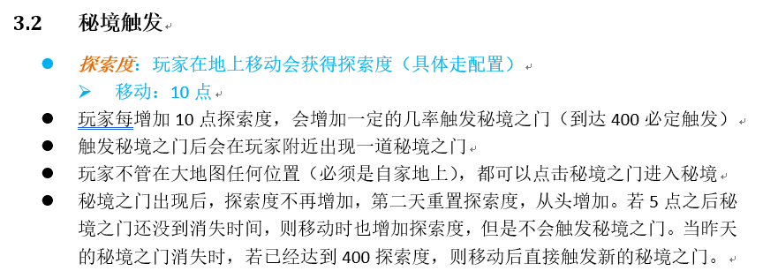
文档 | 输入 | 输出
1 | 移动一次 | 加10
2 | 探索度0 | 概率
 | 探索度10（0-400） | 概率
 | 探索度390 | 概率
 | 探索度400 | 触发
3 | 触发秘境 | 位置
文档 | 输入 | 输出
4 | 远离秘境点击 | 进入
 | 站在秘境边上点击 | 走上去进入
 | 站在秘境上点击 | 进入
 | 正在读条建筑点击 | 不可进
 | 在敌方地图 | 不可见
文档 | 输入 | 输出
5 | 触发秘境，继续移动 | 探索度不再增加
 | 5点观察探索度 | 重置
 | 24点观察探索度 | 不重置
 | 5点前触发秘境，5点后移动（探索度0-400） | 不触发秘境
 | 探索度达到400，之前的秘境消失，再移动 | 触发秘境

Slide 5
动画逐帧分解法
将操作流程像电影一样在脑海中播放一遍，在每一帧变化的时候，思考两件事：1.我接下来的操作可以有哪几种？2.我接下来的操作会有哪些因素来影响我，造成什么影响？
将每一种情况写成用例来测试。

Slide 6
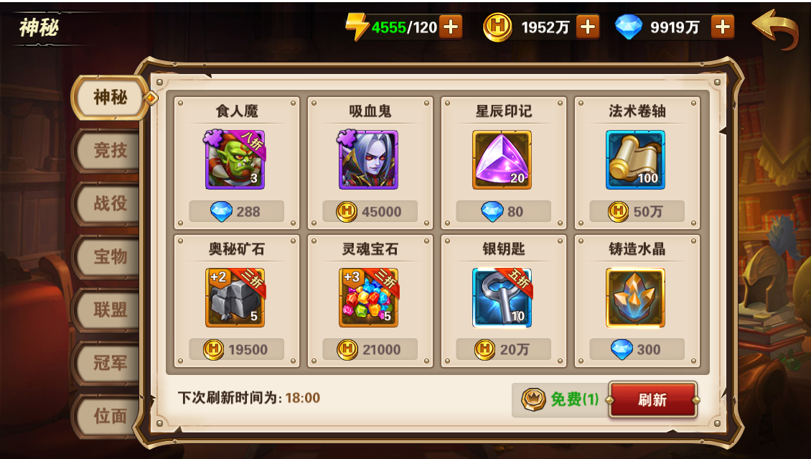

Slide 7
用例要求
格式规范化
输入：谁，在什么情况下，做了什么
输出：导致了什么结果
加一列测试结果，定期回归
用例评审

Slide 8
版本
牢记时间轴，自己的功能监控进度，进度慢不要被动接受，催！给自己争取足够的测试时间。
了解每一个版本自己有什么更新内容，清楚自己的功能在什么时间合到哪里。

Slide 9
配置资源：
Config | 开发
Config_test | 内部打包测试，大版本dev2、4
Config_wallechina | 线上分支，dev1、3、idc、online
后端：
develop | 开发
master | 内部打包测试，大版本dev2、4
online | 线上分支，dev1、3、idc、online
前端：
develop | 开发
master | 内部打包测试，大版本dev2、4
tencent_tmp | 预发布分支，dev1、3
tencent | 线上分支，idc、online

